Slide 1
23 февраля –
День Российской Армии!
Сегодня день особенный
Сегодня праздник воинов
Тех, кто границу защищает,
Кто от войны мир охраняет.
Чтобы мирно всем жилось,
Чтобы мирно всем спалось
Каждый день и каждый час
Зорко охраняет нас
Армия родная,
Армия могучая,
Армия наша -
Самая лучшая!

Slide 3
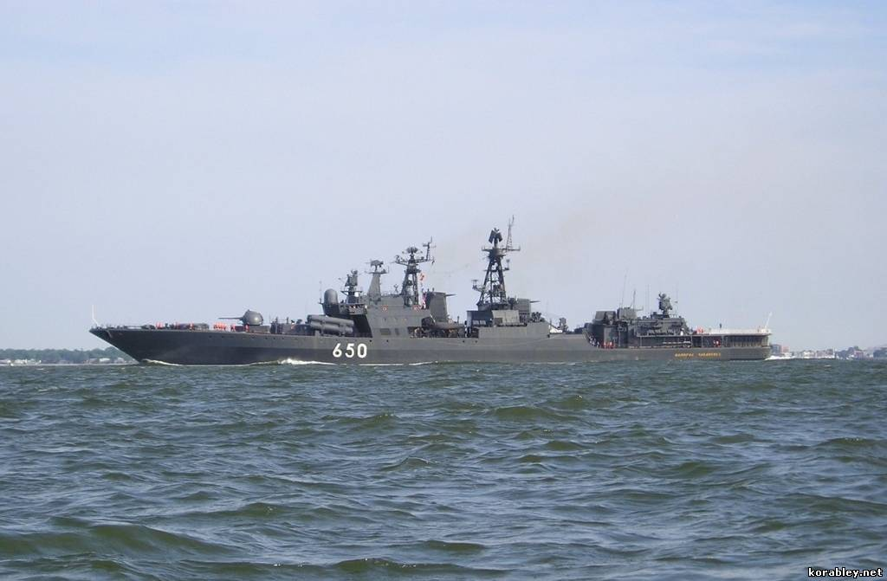
Моряк
На мачте наш трехцветный флаг,
На палубе стоит моряк.
И знает, что моря страны,
Границы океанов
И днем, и ночью быть должны
Под бдительной охраной!

Slide 4
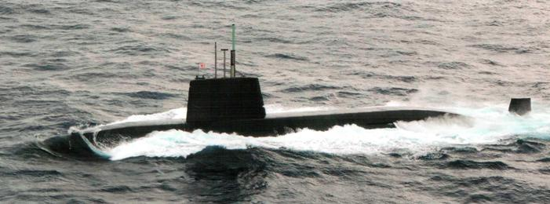
Вот дивная картина -
Выходит из глубин
Стальная субмарина,
Как будто бы дельфин!
Подводники в ней служат -
Они и там, и тут
Под водной гладью кружат,
Границу берегут!

Slide 5
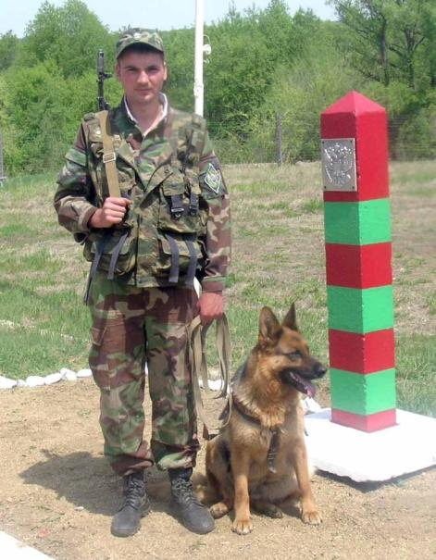
Пограничник
На ветвях заснули птицы,
Звёзды в небе не горят.
Притаился у границы
Пограничников отряд.
Пограничники не дремлют
У родного рубежа:
Наше море, нашу землю
Наше небо сторожат!

Slide 6
Танкист
Везде, как будто вездеход,
На гусеницах танк пройдет
Ствол орудийный впереди,
Опасно, враг, не подходи!
Танк прочной защищен броней
И сможет встретить бой!

Slide 7
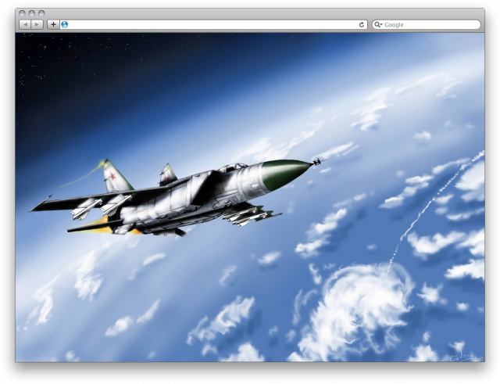
Летчик
Он металлическую птицу Поднимет в облака. Теперь воздушная граница Надежна и крепка

Slide 8
Пусть небо будет
голубым
Пусть в небе
не клубится дым,
Пусть пушки
грозные молчат,
И пулемёты не строчат,
Чтоб жили люди,
города…
Мир нужен
на земле всегда!

